Slide 1
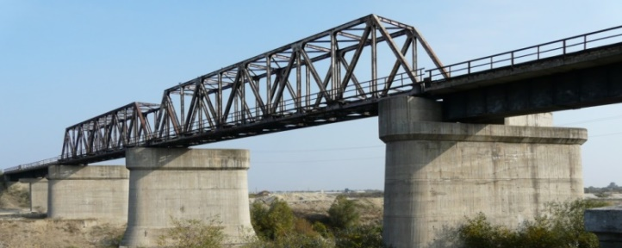
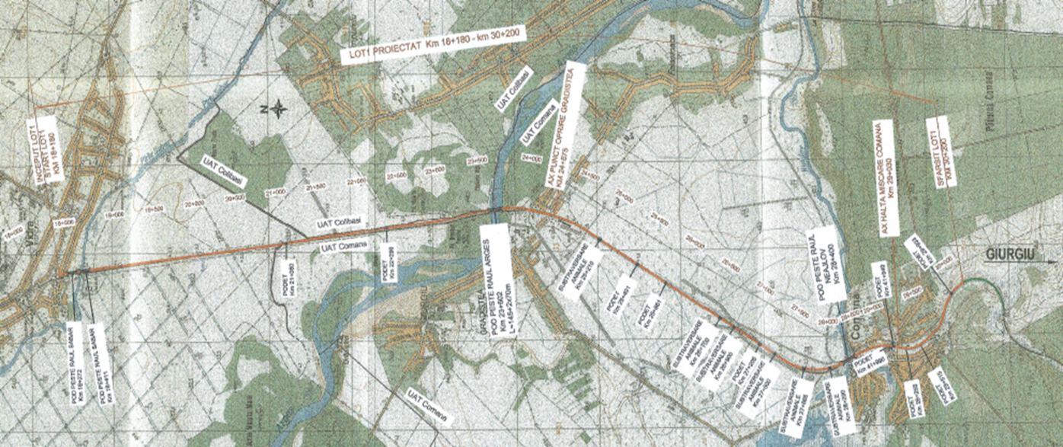
Modernizarea liniei de cale ferată București Nord-Jilava-Giurgiu Nord-Giurgiu Nord Frontieră Lotul 1: Redeschiderea circulației feroviare pe pod peste râul Argeș, între Vidra și Comana
PODUL GIURGIU
101079314
21-RO-TC-Giurgiu Bridge
CEF-T-2021-CORECOEN
Conținutul acestei publicații aparține exclusv autorului și nu reflectă în mod necesar opinia Uniunii Europene.

Slide 2
Finanțare
Finanțare CEF 2021 -2027 | 101079314 — 21-RO-TC-Giurgiu Bridge - CEF-T-2021-CORECOEN
Valoare total eligibilă a proiectului | 120.066.572,91 EURo
Valoare cofinanțare UE (85%) | 102.056.586,97 EURO
Durata | 4 ianuarie 2021 – 03 decembrie 2023
Proiectul este cofinanțat de Uniunea Europeană prin programul CEF – Transport

Slide 3
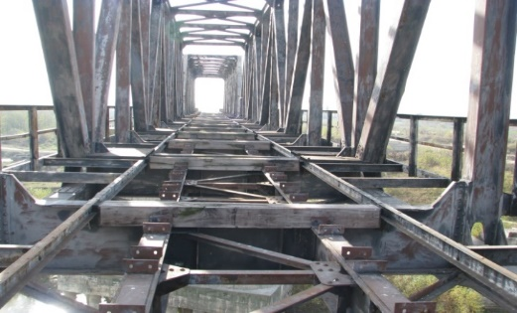
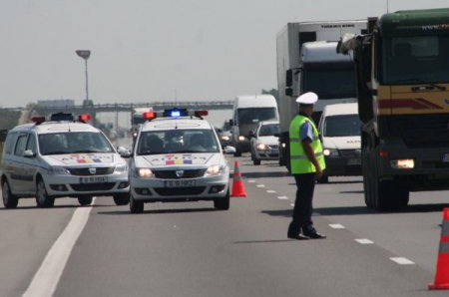
Necesitate
Legătura feroviară Bucureşti – Giurgiu strategică la nivel european, fiind situată pe Coridorul Rețelei Centrale Rin – Dunăre ramura sudică, parte din rețeaua TEN-T Core linie de cale ferată convenţională care trebuie modernizată, deoarece preia traficul internaţional european de pe cele 2 coridoare centrale de pe teritoriul României şi face legătura între Coridorul Rin - Dunăre şi ţările din sud-estul Europei (Bulgaria, Grecia, Turcia) prin traversarea Dunării pe Podul Prieteniei, în sectorul de graniţă dintre România şi Bulgaria. prioritate națională pentru dezvoltarea și modernizarea coridoarelor feroviare de marfă și pasageri

Slide 4
Scop / Obiectiv / Beneficii
SCOP: Îmbunătăţirea condiţiilor de circulaţie feroviară de-a lungul Coridorulului Rin – Dunăre ramura sudică, prin moderizarea legăturii Bucureşti Nord – Jilava - Giurgiu Nord - Giurgiu Nord pentru asigurarea interoperabilității în conformitate cu standardele europene și protejarea mediului
OBIECTIV: redeschiderea circulației feroviare pe pod, peste râul Argeș, între Vidra și Comana și lucrări primare de reabilitare/reparații pe linia București Nord – Vidra și Comana – Giurgiu Nord cu scopul creșterii vitezei operaționale și asigurării condițiilor de siguranță a traficului de marfă și călători pe ruta c.f. Bucureşti Nord - Jilava - Giurgiu Nord - Giurgiu Nord Frontieră.
BENEFICII:
Asigurarea unui grad de mobilitate şi accesibilitate ridicat pentru rezidenţii şi mediul de afaceri din zoma București - Ilfov;
Creşterea atractivităţii şi accesibilităţii municipiului Giurgiu și a localităților aflate pe traseu prin dezvoltarea mobilităţii şi conectivităţii populaţiei, bunurilor şi serviciilor conexe;
Atragerea de investitori şi capital în vederea dezvoltării mediului de afaceri, având în vedere că în municipiul Giurgiu se desfăşoară activităţi economice în Parcul industrial şi tehnologic - Giurgiu Nord, în Centrul de Afaceri Transfrontalier Danubius, dar şi în hub-ul trimodal High Performance Green Port - „Portul verde şi de înaltă performanţă".

Slide 5
Caracteristici tehnice
lucrări de infrastructură/suprastructură pe 12,02 km (stația Vidra, de la km 18+180 - stația Comana, km 30+200), lucrări de artă și lucrări conexe pe întregul traseu (aprox. 85 km linie simplă), viteza maximă proiectată, 120 km/h.
12 km de linie CF simplă între Stațiile Vidra și Comana
2 stații noi: Comana (se va desființa stația veche și se va construi una noua la o înălţime cu 1,5 m mai sus decât cota actuală și HM Grădiștea (se va transforma în punct de oprire)
4 poduri noi (2 poduri peste râul Sabar km 18+272 și km 18+411- noul tablier va avea deschiderea de 45 m; pod peste râul Neajlov între km 28+364 – km 28+434 - noul tablier va avea deschiderea de 70m; pod peste râul Argeș, între km 23+456 - km 23+747, inclusiv 2 viaducte de acces (malul drept - direcția Giurgiu - 27 deschideri și malul stâng - direcția București - 8 deschideri), lungimea totală a podului - 1362,10 m)
10 podețe noi
PARCUL NATURAL COAMANA (arie protejată) 10 subtraversări (tip C2) pentru mamifere mici, 89 structuri de trecere (pe suprastructura căii) pentru amfibieni si reptile
LUCRĂRI CONEXE

Slide 6
Stadiul proiectului
Execuţie și proiectare lucrări
Contract 125/04.12.2020
Valoare contract: 553.302.582,75 lei fără TVA, cf AA
Contractant: PORR Construct SRL.
Durata de implementare: 91 luni (6 luni proiectare +24 luni execuţie + 60 luni perioadă de garanţie)
Ordin de începere: 04.01.2021
Stadiu: contract în derulare
Consultanță în managementul execuției și pentru verificarea execuției lucrărilor de construcţii şi instalaţii aferentă proiectului
Contract 151/08.11.2021
Valoare contract servicii: 7.179.519,01 lei fără TVA
Consultant: Asocierea S.C. Arex Lider Company S.R.L. (leader) - S.C. Viotop S.R.L.
Durata de implementare: 91 luni de la data emiterii ordinului de începere a serviciilor
Stadiu: contract servicii în derulare

Slide 7
101079314 — 21-RO-TC
Giurgiu Bridge
CEF-T-2021-CORECOEN
Proiectul este cofinanțat de Uniunea Europeană prin programul
CEF – Transport
http://cfr.ro/
https://youtu.be/wN3CMT4Dm-U
https://www.linkedin.com/company/cfr-infrastructură/
https://www.facebook.com/cfrinfrastructura
Conținutul acestei publicații aparține exclusv autorului și nu reflectă în mod necesar opinia Uniunii Europene.

